Slide 1


2025
PROYECTO:
ATHLETIA
PRESENTACIÓN FINAL CAPSTONE

Slide 2




ATHLETIA
TEAM
Gabriel Verdejo
Bruno Moreno
Jonathan Gaete
Gonzalo Monreal
Product Owner(PO)
Scrum Master
Developer Team
Developer Team
  Analista funcional
  Desarrollo fullstack
  Análisis de datos
  Integración de IA
  Facilitador Scrum
  Analista funcional
  QA y control de calidad
  Gestión documental
  Desarrollo fullstack
  QA tecnico
  Arquitectura
  Gestión documental
  Desarrollo backend
  UI/UX Specialist
  Diseñador funcional
  Documentación visual

Slide 3
ATHLETIA
PROBLEMA
SOLUCIÓN
Los usuarios no cuentan con una plataforma integral que combine rutinas personalizadas, seguimiento de progreso, nutrición, calendario y funciones sociales dentro de un mismo sistema.
La información está dispersa, cuesta organizar entrenamientos, y no existe una herramienta que entregue recomendaciones reales basadas en datos del usuario.
AthletIA unifica todo en una sola plataforma: IA predictiva para rutinas personalizadas, registro de progreso, dashboard de salud, calendario inteligente, sistema social y diseño responsivo.
El usuario accede a recomendaciones automáticas, métricas reales y herramientas que facilitan alcanzar sus objetivos de forma organizada y guiada.

Slide 4

ATHLETIA
OBJETIVOS GENERALES
Desarrollar una pagina web integral que combine entrenamiento, nutrición y recomendaciones inteligentes basadas en datos, permitiendo a los usuarios gestionar su progreso físico, recibir orientación personalizada.
OBJETIVOS ESPECIFICOS
  Diseñar y desarrollar la arquitectura del sistema, incluyendo frontend, backend y base de datos.
  Implementar un modelo predictivo que recomiende rutinas de entrenamiento personalizadas.
  Crear funcionalidades interactivas y sociales que mejoren la experiencia del usuario.

Slide 5

Athletia
ALCANCES
  Desarrollo de una plataforma web funcional con frontend, backend y base de datos integrada.
  Implementación de un modelo predictivo capaz de recomendar rutinas según parámetros del usuario.
  Creación de funciones sociales: publicaciones, comentarios y favoritos.
  Integración de un mapa corporal interactivo y un calendario de rutinas.
  Base de datos relacional completa para usuarios, ejercicios, rutinas, progreso y nutrición.
  Sistema de autenticación, perfiles y registro de actividades.
  Documentación completa: requerimientos, sprints, bitácoras, evidencias y pruebas.

Slide 6
Athletia
LIMITACIONES
  El modelo predictivo requiere más datos reales para mejorar precisión y personalización.
  Algunas funciones avanzadas (notificaciones push, chat, métricas complejas) quedaron fuera del alcance por tiempo.
  El sistema no incluye integración con dispositivos externos (smartwatch, sensores, apps deportivas).
  La interfaz, aunque funcional, puede mejorarse en diseño UX/UI para una experiencia más fluida.
  El despliegue del sistema no incluye una infraestructura en la nube completamente optimizada.
  La integración entre IA, rutinas y calendario aún puede perfeccionarse para ser más rápida y robusta.

Slide 7

Athletia
METODOLOGÍA
El proyecto se desarrolló utilizando Ágil Scrum, trabajando en Sprints semanales que permitieron iterar rápidamente, recibir retroalimentación continua y corregir errores de forma temprana.
Fases ejecutadas:
  Levantamiento de requerimientos: entrevistas, análisis funcional y priorización para crear el Product Backlog.
  Diseño: modelo entidad-relación, prototipos, mockups y definición de la arquitectura de backend y frontend.
  Desarrollo iterativo: implementación del backend en Django, creación del frontend con HTML/CSS/JS, conexión a SQL Server y desarrollo del modelo predictivo.
  Pruebas: validación de formularios, autenticación, endpoints, seguridad y funcionamiento general.
  Documentación: elaboración de informes, evidencias y entregables de cada fase.
Pertinencia de usar Scrum:
Fue adecuado por la necesidad de adaptarse a cambios frecuentes, manejar funcionalidades complejas, trabajar de forma colaborativa y entregar avances semanales demostrables.

Slide 8
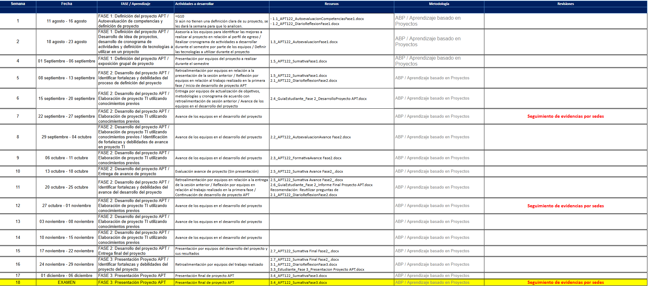
CRONOGRAMA
Athletia

Slide 9
Athletia
ARQUITECTURA
AthletIA se basa en una arquitectura modular Django (MVT) que integra IA, sistema social, calendario inteligente y dashboard personalizado. El backend gestiona lógica y seguridad, mientras que el frontend ofrece una experiencia moderna y responsiva. La base de datos, diseñada con un MER robusto, soporta más de 30 entidades que permiten una gestión completa del progreso, rutinas, nutrición y notificaciones. Esta arquitectura garantiza escalabilidad y un rendimiento estable.

Slide 10
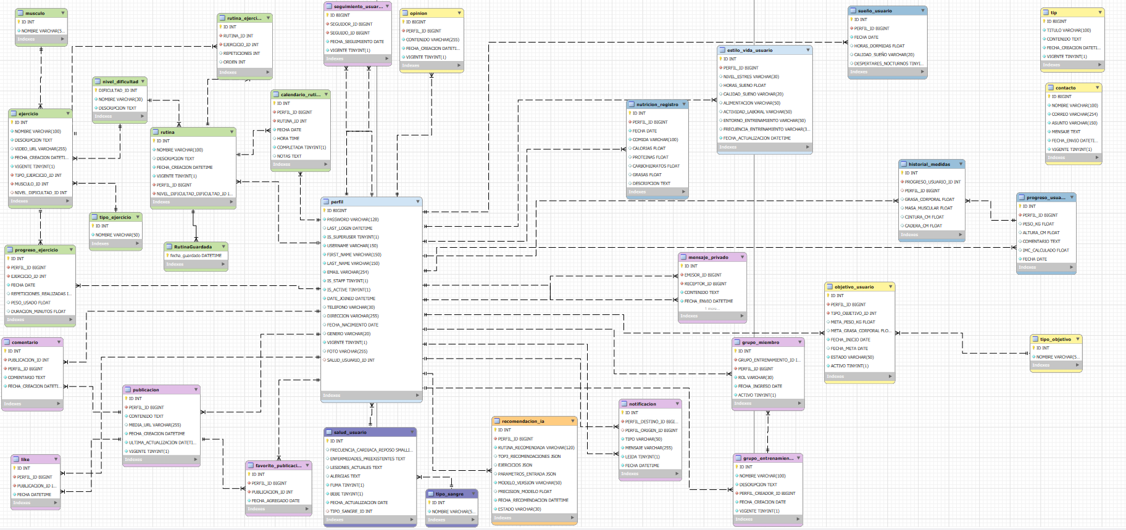
MODELO DE DATOS
Athletia

Slide 11

Athletia
TECNOLOGÍAS USADAS
  • Python
  • Django Framework (MVT)
  • HTML5, CSS3 y JavaScript
  • Bootstrap 5
  • Base de Datos SQL SERVER MANAGEMENT STUDIO
  • TensorFlow / Keras (Modelo IA AthletIA)
  • Pandas & NumPy (procesamiento de datos)
  • APIs externas (CalorieNinjas, Spoonacular)
  • FullCalendar.js (Calendario interactivo)
  • Chart.js (Gráficos del Dashboard)
  • Git y GitHub (control de versiones)

Slide 12
Athletia
DEMOSTRACIÓN

Slide 13

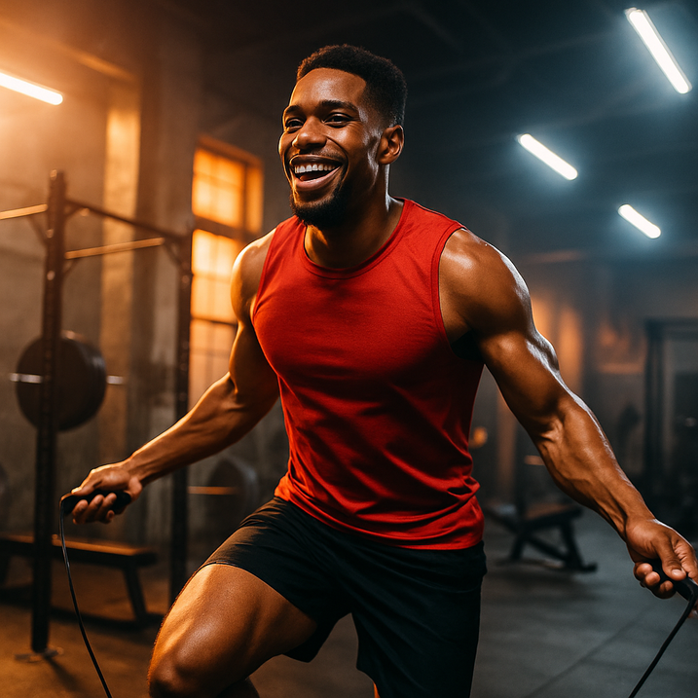
RESULTADOS
Athletia
AthletIA finalizó como una plataforma integral que combina IA, seguimiento de progreso, calendario inteligente y módulos sociales. El usuario puede recibir rutinas personalizadas, registrar su evolución física y acceder a una interfaz moderna y responsiva. Además, se implementó un modelo predictivo avanzado, un mapa corporal interactivo y un dashboard con métricas reales, dando como resultado un producto funcional, escalable y de alto valor para la experiencia fitness.

Slide 14
2025
¡GRACIAS!
PREGUNTAS
PROYECTO: ATHLETIA

